Slide 1



DX 컨설턴트 트랙 미니프로젝트 4차 1,2일차
차세대 스마트 연구소 자재 관리 플랫폼
DX 01반 01조
김동균, 김선우, 나경수, 류은성, 박보근, 안예은, 이예린, 이제이
Make it possible

Slide 2
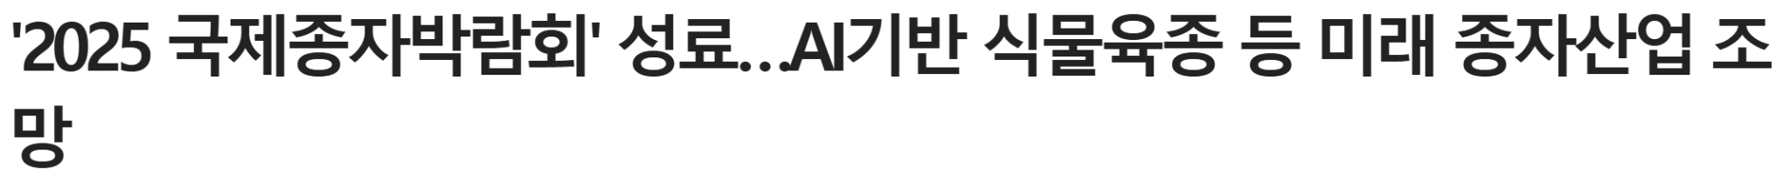

프로젝트 개요
프로젝트명
국가 유전자원 무결성 추적성 확보를 위한 AI기반 종자 관리 통합 시스템
프로젝트 배경
국립종자원은 현재 종자 출입 /보관/반출의 과정이 부분적으로 수기 장부나 개별 담당자의 경험에 의존하고 있으며 이는 심각한 리스크로 이어질 수 있다. 이에 모든 행위를 자동화, 디지털화하여 완전한 추적성과 기록 체계가 구축되길 요구하고 있다.
프로젝트 비전
“사람이 중심이 아닌 데이터 중심으로 운영되는 국가 유전자원 관리 체계 실현”

Slide 3





2-1. 사용자 요구사항 분석 및 설계 컨셉
“사람이 수기로 기록하지 않는 데이터 기반 관리 시스템이 필요해”
과로에 시달리는 선임연구원
고민사항(As-is)
"종자 관리가 중요하다고 말만 하지, 실제로는 수기 장부와 사람의 기억에 의존하고 있어. '유전자원 관리'라는 거대한 목표를 달성하기엔 구멍이 너무 많아."
요구사항(To-be)
출입 통제: 인가된 사람만, 오염 없이 들어갈 것.
자원 획득 추적: 누가 무엇을 가져갔는지 AI가 실시간으로 볼 것.
데이터 기록: 사람의 개입 없이 모든 행위가 로그로 남을 것.
행동&상황
시간적 여유
적음/낮음
많음/높음
경제적 여유
적음/낮음
많음/높음
관련 정보 수집 능력
적음/낮음
많음/높음
이름: 김 지 은
나이: 33세
직업: 국립종자원 유전자원보존팀 선임연구원

Slide 4





2-2. 기능 요구사항 분석 및 설계 컨셉
출입 통제 요구 사항
자재/관리 요구사항
환경 제어 요구사항
통합 관제 요구사항
연계/운영 요구사항
지문/정맥 기반 다중 생체 인증
스피드게이트+에어샤워 연동 제어
비인가자 접근 시 실시간 경보
출입 이력 자동 기록 및 Audit 필요
시약/자재의 RFID 기반 자동인식
스마트 선반의 중량 센싱을 통한 오사용 방지
AI 영상 분석으로 객체/행동 인식
불출/반납 이벤트 자동 기록 및 재고 관리
실시간 온·습도 측정
임계치 초과 시 자동 알림
화재/정전 감지 및 Fail-safe 작동
출입문 자동 잠금/해제와 연계
카메라/센서/서버 상태 실시간 모니터링
재고 현황 및 프로젝트별 사용 통계 시각화
이력/Audit 기록 저장 및 조회
통합 대시보드 UI 필요
ERP·LIMS 시스템과 데이터 연동
SMS/메신저 기반 즉시 알림
백업 및 장애 복구 체계
보안 정책 및 사용자 권한 관리

Slide 5




2-3. 비기능 요구사항 분석 및 설계 컨셉
보안 요구사항
안정성/가용성
확장성
데이터 무결성/추적성
데이터 접근 권한 제어
생체정보·시약정보 암호화 저장
침입 탐지 및 실시간 알림
24시간 무중단 운영
정전·장애 대비 UPS 기반 지속 운영
자동 백업 및 복구 정책 필요
스마트 선반/센서 추가 가능
새로운 연구 프로젝트·구역 추가 시 서비스 확장
실험·출입·자재·환경 데이터를 프로젝트 단위로 연계
모든 이벤트 로그 저장 (Audit Trail)

Slide 6
2-4. 설계 컨셉 & 요약
출입(생체) + 영상(AI) + RFID + 중량센서 + 환경센서를 엣지 서버 수준에서 실시간 Sensor Fusion 처리
출입, 환경, 재고, 영상 이벤트를 하나로 통합
관리자·보안요원·연구원별 맞춤 UI 제공
환경 이상 시 출입문 자동잠금 & 경보
정전 시 UPS 기반 최소 2시간 운영
영상/센서 데이터는 NAS에 이중 보관
ERP/LIMS와 API 연계
SMS/메신저 알림 자동 발송
표준 프로토콜(TCP/IP, Modbus/TCP, RFID UHF) 기반 설계
민감 데이터는 연구소 내부에서만 처리(보안 강화)
영상/생체 데이터 외부 반출 최소화
센싱 기반 통합 플랫폼 설계
단일 관제 대시보드 지향
Fail-Safe 기반 안전 설계
오픈 스탠다드 기반의 연계 구조
On-Premise + Edge 중심 아키텍처
생체·RFID·영상·중량·환경 데이터의 실시간 Sensor Fusion
출입·자재·환경을 하나의 인터페이스로 제어
Disaster/Failsafe 설계로 안정성 극대화
ERP/LIMS 연계 기반 운영 효율화
연구 현장 내부(On-Premise)에서 모든 민감 로직 처리
설계 컨셉 요약: 연구실의 모든 이벤트를 자동으로 감지,기록,제어하는 ‘통합 지능형 연구관리 플랫폼’ 설계

Slide 7

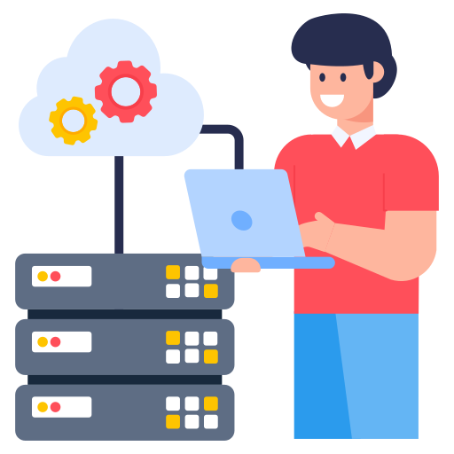


3. 목표 시스템 구성도 설명
자산DB
사용자/인증DB
이력DB
환경로그DB
사용자
시스템
관리
서비스
연구원
관리원
보안요원
출입 인증 서비스
자재 불출/ 반납 서비스
환경관제 서비스
재고/이력 조회 서비스
A. 출입 통제 시스템 (Entry Control System)
B. 자재 관리 시스템 (Material Mgmt System)
•시스템 운영: 서버 리소스 관리, 펌웨어 업데이트.
•보안 관리: 데이터 접근 권한 제어, 침입 탐지.
•백업 및 복구: 데이터 정기 백업, 장애 복구 정책.
•다중 생체 인증 (지문/정맥)
•에어샤워(Air Shower) 연동 제어
•스피드 게이트 개폐 관리
•비인가자 접근 차단 및 경보
•RFID 태그 다중 인식 (Multi-Reading)
•스마트 선반 중량 감지 (Weight Sensing)
•AI 영상 분석 (객체/행동 인식)
•자동 불출/반납 처리 로직
연계
C. 환경 제어 시스템 (Environment Control System)
D. 통합 관제 시스템 (Integrated Monitoring System)
•기관 ERP: 연구소 전체 자산/예산 관리 시스템 연동.
•LIMS: 실험실 정보 관리 시스템 (연구 데이터 연동).
•SMS/메신저: 비상 상황 및 재고 부족 알림 발송.
•실시간 온/습도 데이터 수집
•임계치 초과 시 비상 알람 (Local Alarm)
•출입문 강제 잠금/해제 제어
•화재/정전 감지 및 Fail-safe 가동
•실시간 장비(카메라/센서) 상태 모니터링
•재고 현황 대시보드 시각화
•연구 프로젝트별 자재 사용 통계
•시스템 로그 및 감사(Audit) 추적
데이터베이스
자재 불출/반납 로그
프로젝트별 사용 내역
온/습도 시계열 데이터
장비 상태 로그
종자 / 자재 마스터 정보
유효 기간
적정 재고량
연구원 정보
생체 인식 데이터 (암호화)
권한 설정

Slide 8
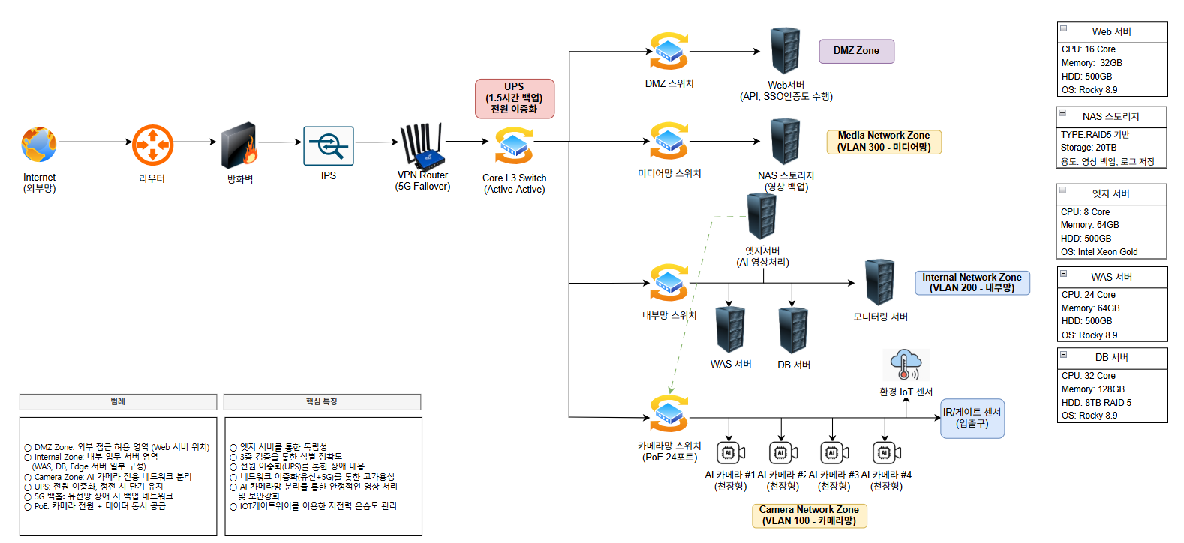
4. H/W 구성 명세 및 선정 근거

Slide 9
4. H/W 구성 명세 및 선정 근거
구성 | 모델 | 핵심 사양 | 역할 | 선정 근거
산업용 엣지 AI서버 | Dell R750xs | Xeon Gold, 64GB ECC, NVIDIA A2 | 센서,영상 실시간 분석, Edge 처리 | 고성능 AI 분석 + 안정성(ECC)
NAS 스토리지 | Synology RS1221+ | 32TB RAID5 | 영상, 로그 장기 보관 | 내구성, 안정성, 확장성
PoE 스위치 | Cisco 9200L-24p | 24P PoE+ VLAN | 센서, 카메라 전원/통신 허브 | 보안성,신뢰도, 확장성
방화벽 | FortiGate 100F | IPS/VPN/SSL | 외부 침입 방지, 본원 VPN | 연구데이터 보호 필수
UPS | APC SRT 3000VA | 온라인 이중변환 | 전원 장애 대비 | 0ms 전원 전환 → 실험데이터 보호

Slide 10
5. 기대효과 및 결론
RFID·중량·AI 영상 기반의 정확한 자재 사용 이력 확보
프로젝트 기반 시약 소모량 자동 계산 → 연구비 정산 정확도 향상
실험 조건(환경+자재+출입 정보) 데이터를 연동해 재현성 높은 연구환경 구축
업무 효율성 향상
보안 안전 수준 강화
“지능형 연구관리 플랫폼 구축”의 의미
✔ 출입 — “누가 실험실에 있었는가?”
✔ 자재 — “어떤 시약이 어떻게 사용되었는가?”
✔ 환경 — “그때 실험실의 상태는 어땠는가?”
✔ 관제 — “전체 상황을 실시간으로 파악할 수 있는가?”
→ 연구실 운영의 모든 요소를 하나의 플랫폼에서 통합함으로써
안전·정확성·효율성을 동시에 확보할 수 있다는 점이 핵심 가치.
자재 불출/반납 자동화로 재고관리 업무량 70% 이상 감소
출입 기록·환경 로그 자동 축적으로 감사대응 준비 시간 50% 이상 단축
다중 생체인증 + 스피드게이트를 통한 고보안 구역 통제
AI 기반 행동 인식으로 무단 사용·비인가 출입 탐지
온·습도·정전·화재 등 환경 이상 시 즉각 알람 + 자동 Fail-safe
데이터 암호화·권한 관리 등 연구데이터 보호 강화
연구 품질 및 추적성 향상
비용 절감
분실·오사용·불출 오류 감소 → 자재 낭비 절감
실험 중단·시료 폐기 등 환경 리스크 비용 감소
자동화로 인건비 절감 + 운영 리소스 최적화
최종 결론
연구실 운영의 자동화·고도화·지능화 실현
연구원·관리자·보안 담당자 모두가 체감할 수 있는 개선
기존 연구실 대비 보안·효율·정확성·안전·추적성을 획기적으로 강화
제약/바이오 연구 환경의 국제 인증(GMP/GLP) 대응력 향상
장기적으로 스마트 R&D 센터 표준 모델 제시
통합 관제 기반 운영 최적화
출입–자재–환경–장비 상태를 한 화면에서 확인
이상 패턴 조기 탐지 → 문제 발생 전 선제 대응
ERP/LIMS 연동으로 연구·운영데이터 단일화 → 데이터 기반 의사결정 강화

